Slide 1

Accupass 活動通
App推薦

Slide 2


Why accupass
隨時探索精彩的活動
隨時收藏喜愛的活動
隨手可得的電子票劵

Slide 3
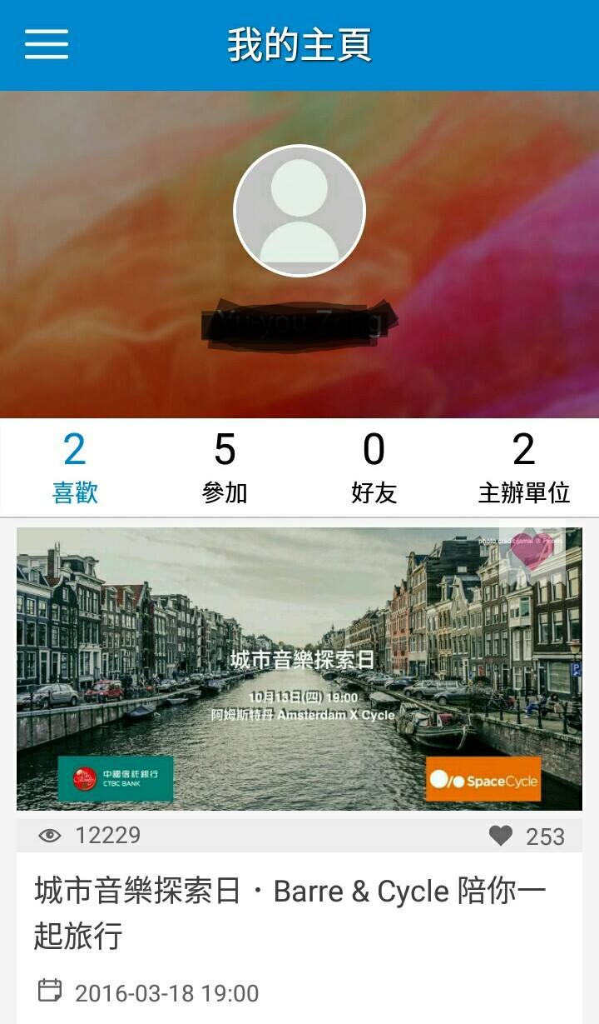
操作方便：
註冊帳號（可用FB帳號）
登入帳號，挑選想參加的活動
報名，完成購票
手機帶著就能去玩囉～～

Slide 4

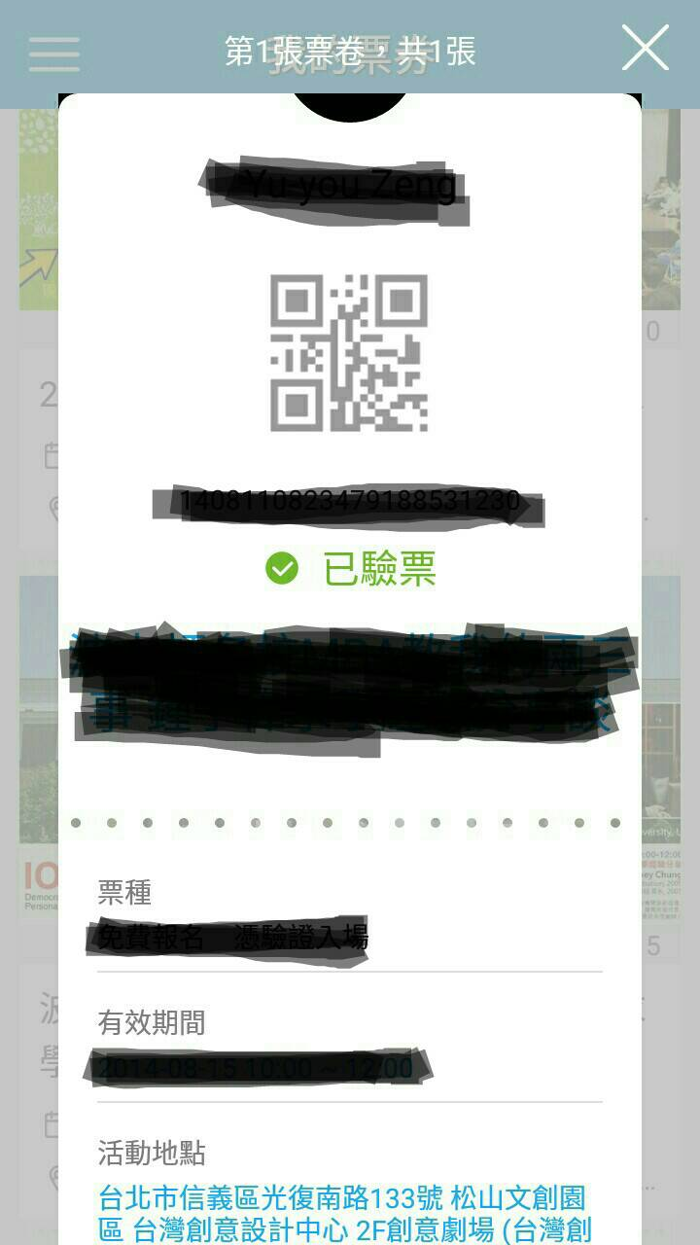
已收藏
電子票劵

Slide 5




活動的多樣性：
五花八門的活動分類，美食、運動、娛樂、學習等，還有熱門活動推薦，提供使用者更多的選項。

Slide 6

快速驗票入場
結合Accupass Manager，
活動進場快速驗票，
不僅可使用QRCode驗票，
也可藉電話、姓名、
Email等搜尋名單進行驗票。

Slide 7
About Accupass
盈科泛利股份有限公司 (Accuvally Inc.) 的主營業務為「Accupass」，是台灣最廣受信賴的自主活動票券平台。除了為各式活動主辦單位與個人提供雲端化的自助報名和售票服務，更有完善的推廣和社交機制供主辦單位維護客戶關係，深受各界客戶信賴。在亞洲，他們是市場上少數的開拓先鋒，被公認為最具發展潛力與市場商機的創業公司，擁有堅強的品牌實力與聲譽。「Accupass」更與中國的姊妹站「活动行」 攜手締造佳績，成為在亞洲每月最多活動數與主辦單位數的自主網路售票平台，為人們創造更多故事與回憶！
Accuvally Inc. http://www.accuvally.com/

Slide 8


嗯……不予置評
--台灣--
--大陸--

Slide 9

https://www.accupass.com/

